Slide 1
Індійські народні танці
Підготувала: учениця 11-Б класу
Кременчук Вікторія

Slide 2
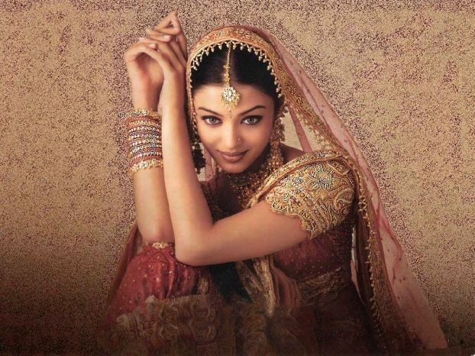
Танці в Індії охоплюють широкий спектр форм танцю, починаючи від стародавніх класичних або релігійних народних танців до сучасних стилів.
Три найвідоміших індійські божества, Шива, Калі і Крішна, як правило, представлені в танці. Існують сотні індійських народних танців, таких як Бгангра, Бігу, Самбалпура, Чхау і Гарба, а також інші танці представлені на регіональних фестивалях. Індія пропонує багато форм класичних індійських танців, кожна з яких може бути простежена у різних частинах країни. Показ індійських танцювальних стилів в індійських фільмах ознайомив із індійськими танцями світову аудиторію.

Slide 3
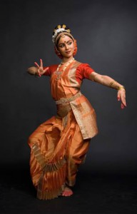
Класичний індійський танець - найдавніший танець у світі. Немає більш досконалого народного танцю, ніж танець індійської народності. Коріння його глибоко релігійні і спрямовані на радість богам.
Довгий час носіями індійських танців були жерці храмів і бродячі артисти, які переносили різні види танцю з селища в селище, з храму в храм. Танець супроводжував гру на музичних інструментах і співах про життя простих людей і про діяння богів. Але як і в будь-який інший народній танцювальній традиції, народний танець неоднорідний по регіонах. На півдні Індії прості люди танцюють Бхарат-натьям, на сході - Одісси, на півночі - Катхак. До цих пір рухи індійських народних танців не канонізовані

Slide 4
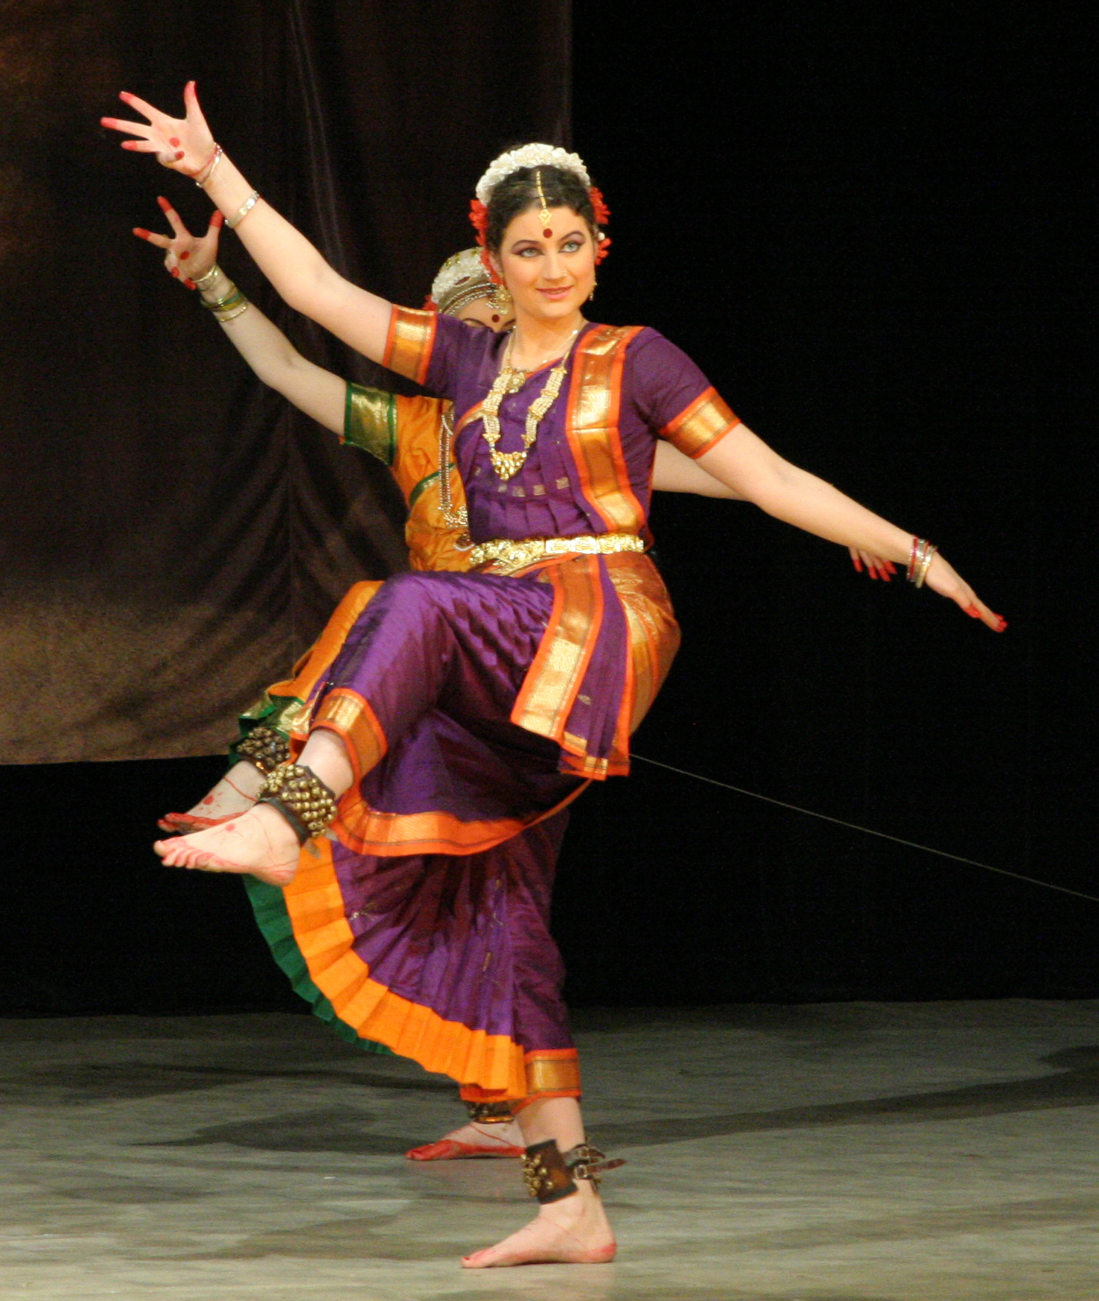
В індійському танці є важливими не тільки пластика тіла, але й рух кожного пальця, жест, погляд, що розкривають зміст танцю. Мета танцю — занурення глядача у стан екстазу, у якому розчиняється реальність світу. Це — своєрідний гіпноз. Погляд танцівниці постійно спрямований на глядача. Кожна сюжетна ідея розглядається з точки зору різних настроїв. Аура чарівності сприяє розумінню суті давніх оповідей. Цей стан підтримується за допомогою вокального й інструментального акомпанементу.
Абеткою танцю у давніх індійських трактатах проголошено 108 поз Шиви, що звуться карали. Із каран індійський танцівник складає своєрідні комбінації, основу танцювальної композиції,— ангахарами. Окрім цього, танцівник має досконало знати му- дри (різноманітні позиції пальців) та хаста — жести рук, а також численні канонічні рухи очей, шиї, голови й інших частин тіла.
Завдяки положенню рук щодо тіла, чергуванням і комбінаціям жестів, що виконуються однією або обома руками, танцівник може передати будь-що.

Slide 5
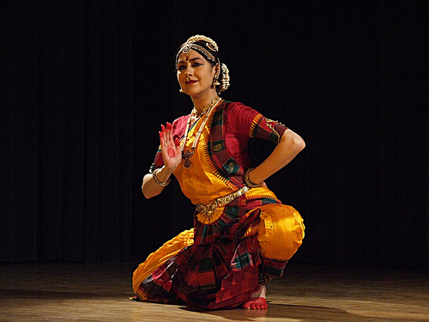
Рухи очей, брів, голови та шиї танцівника, зливаючись з іншими компонентами танцю, підпорядковані єдиній меті — максимально виразно й емоційно насичено показати події згідно зі сценарієм вистави. Обов'язковим є бездоганне виконання кожного руху. Замість слів, що лунають зі сцени, індійські глядачі сприймають пластичні комбінації, перетворені мистецтвом танцівника на фрази, репліки, монологи й діалоги. Отже, завдяки мудрам індійський танцівник відтворює літературний текст драматургічного твору.

Slide 6
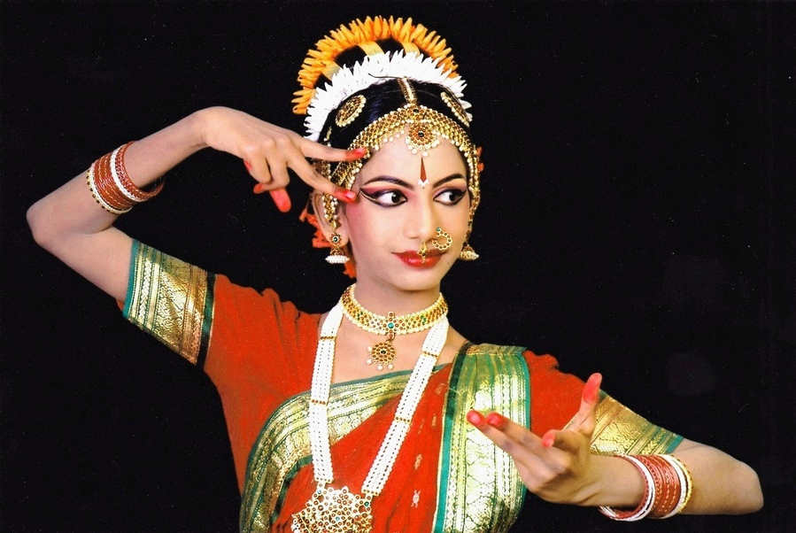
Xacma прана — це ті рухи рук і пальців, що наділяють сенсом жести, наприклад:
• пальці, що ворушаться, показують світло місяця, пристрасть кохання, іскри;
• похитування рукою зі згинанням зап'ястка — це вухо слона, політ птаха, річка, окрик: «Геть із дороги!»;
• хвилеподібні коливання руки рухом зап'ястків — це хвилі, риба;
• роз'єднання рук — давати, цвітіння, квіткові стріли Шиви;
• роз'єднання пальців — розмова;
• струшування руками — політ бджоли, гнів, сяйво, блискавка, волосся, що розвівається;
• круговий рух зап'ястка — лоза, гола зброя, світ.

Slide 7
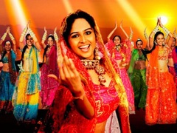
Яскраві сценічні костюми виготовлені з найякіснішого шовку й атласу; їх кольори — червоний, бузковий, смарагдовий, бірюзовий, синій — насичені й специфічно поєднані. У кожному окремому випадку це поєднання має смислове навантаження, так само, як і малюнки вишивок, виконані різнокольоровими нитками (на кожному вбранні — численні смужки, кожну з яких вишито окремо, уручну; раніше з цією метою використовували ще й золоте напилення). Костюм головного персонажа важить не менше ніж 12 цзинів (міра ваги, 1 цзинь дорівнює 500 г). Громіздкими є й головні убори, однак це не заважає акторам рухатися.

Slide 8
